Slide 1
A Method for Registration of 3-D Shapes
Minjae Lee

Slide 2
Introduction
Suggest a method for the accurate and computationally efficient registration of 3-D shapes including free-from curves and surfaces.
One important application of this method is to register sensed data from unfixtured rigid objects with an ideal geometric model prior to shape inspection.
Most of the existing literature addressing global shape matching or registration have addressed limited class of shapes.
Notes:
3d 곡선 효율적으로 등록할수 있는 방법 제안
이 방벙은 고정되지 않은 (즉 움직이는 상태에서 측정한?) 물체를 모양알아내기전에 테이터를 기하학적 모델로 등록하는것이다.
(slam에서는 물체가 이동하며 이미지 정보를 받는데, 이는 위치가 다른상태에서 받은 이미지 정보이고, 이것을 잘 맞춰서 등록하는데 사용할수 있다라는 의미)
기존의 shape registration 방법들은 한계가 있었음.

Slide 3
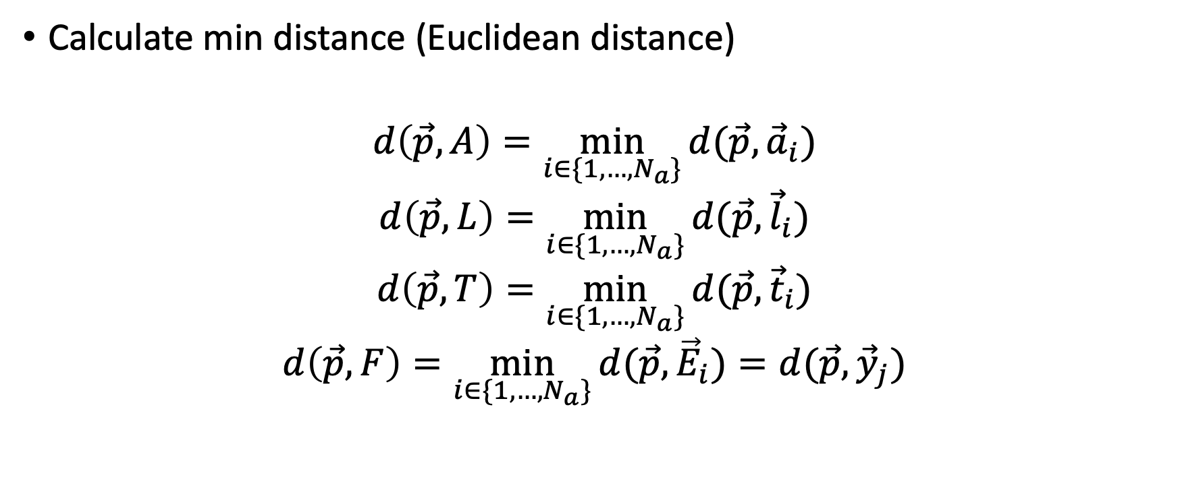
Mathematical Preliminaries
Calculate min distance (Euclidean distance)
$$d\left(\vec{p},A\right)=\min_{i∈\{1,…,N_{a}\}}{d(\vec{p},{\vec{a}}_{i})}$$
$$d\left(\vec{p},L\right)=\min_{i∈\{1,…,N_{a}\}}{d(\vec{p},{\vec{l}}_{i})}$$
$$d\left(\vec{p},T\right)=\min_{i∈\{1,…,N_{a}\}}{d(\vec{p},{\vec{t}}_{i})}$$
$$d\left(\vec{p},F\right)=\min_{i∈\{1,…,N_{a}\}}{d(\vec{p},{\vec{E}}_{i})}=d(\vec{p},{\vec{y}}_{j})$$
Notes:
우선 점과 어떤 집합과의 최단거리를 의미하는 것부터 정의한다.
A는 여러 점들의 집합, L은 선분들의 집합, T는 삼각형들의 집합, F는 entity(커브, 표면)의 집합이다.
각각 집합의 모든 원소들과 점 p와 유클리드 거리를 계산하여 가장 작은값을 반환한다.
(커브나 표면과의 거리는 그 위에 있는점중 가장 p와 가까운점을 기준으로 한다.)

Slide 4
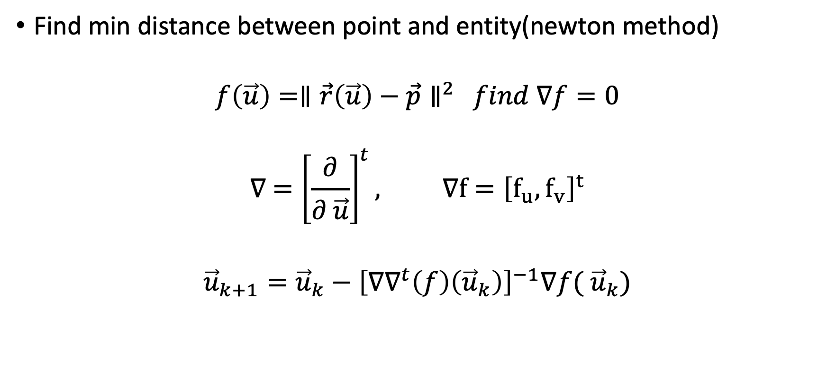
Mathematical Preliminaries
Find min distance between point and entity(newton method)
$$f\left(\vec{u}\right)=∥\vec{r}\left(\vec{u}\right)−\vec{p}∥^{2 } find ∇f=0$$
$$∇ ={\left[\frac{∂}{∂ \vec{u}}\right]}^{t}, ∇f={\left[f_{u},f_{v}\right]}^{t}$$
$${\vec{u}}_{k+1}={\vec{u}}_{k}−{\left[∇∇^{t}\left(f\right)\left({\vec{u}}_{k}\right)\right]}^{−1}∇f( {\vec{u}}_{k})$$
Notes:
미분했을때 0 이되는 지점에서 최솟값을 가짐으로, 미분값이 0 인지점을 찾아야 한다
그렇기 때문에 ${\vec{u}}_{k+1}={\vec{u}}_{k}−{\left[∇∇^{t}\left(f\right)\left({\vec{u}}_{k}\right)\right]}^{−1}∇f( {\vec{u}}_{k})$ 식처럼 쓸수있다.
이것을 찾는 법을 그림으로 그려보면, 함수의 한 점에서 기울기에 맞게 선분을 긋고, 거기서 0이랑 만나면 그 점을 다시 x값으로 보고 이것을 반복하며, 함수값이 0 인 지점이 있는지 없는지 찾는다. 이과정을 몇번 반복하면, 해를 근사할수 있다.

Slide 5
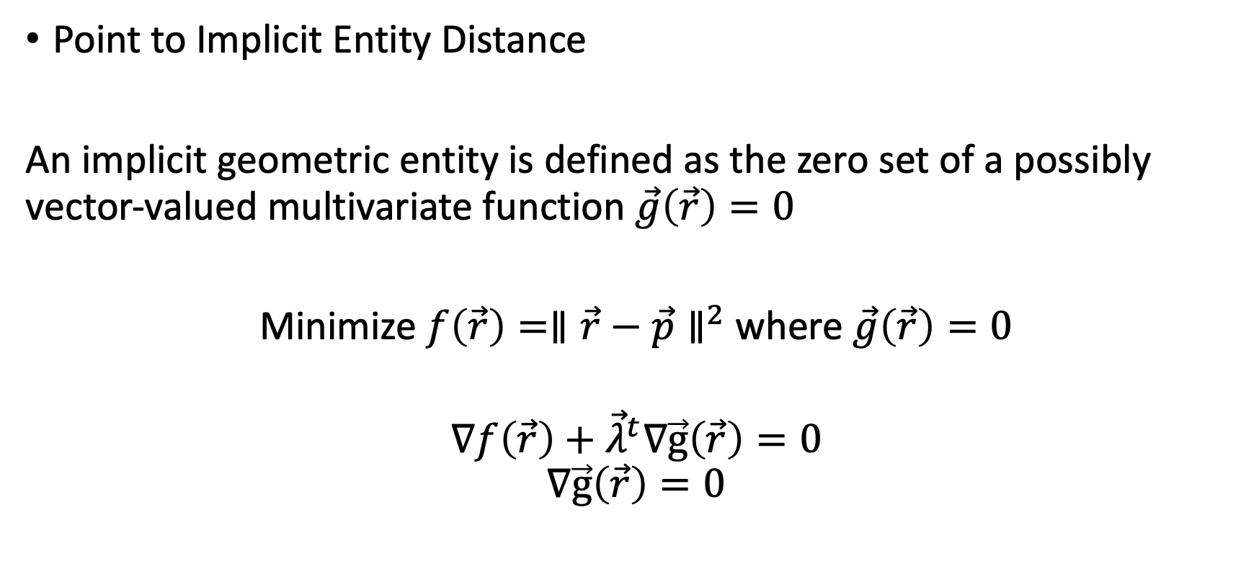
Mathematical Preliminaries
Point to Implicit Entity Distance
An implicit geometric entity is defined as the zero set of a possibly vector-valued multivariate function $\vec{g}\left(\vec{r}\right)=0$
Minimize $f\left(\vec{r}\right)=∥\vec{r}−\vec{p}∥^{2}$where $\vec{g}\left(\vec{r}\right)=0$
$$∇f\left(\vec{r}\right)+{\vec{λ}}^{t}∇\vec{g}\left(\vec{r}\right)=0$$
$$∇\vec{g}\left(\vec{r}\right)=0$$
Notes:
Implicit geometric entity 는 위와 같이 정의된다. 사실 앞에서의 entity랑 어떤 명확한 차이가 있는지 잘 모르겠다.
아까와 마찬가지로, $\vec{g}\left(\vec{r}\right)=0$ 조건을 만족하는 상태에서 함수 f의 최솟값을 찾으면 된다. 이때는 아마 implicit한 제약이 있어서 아까와 같이 뉴턴법대신 라그랑주 승수법으로 근사하는것 같다.

Slide 6
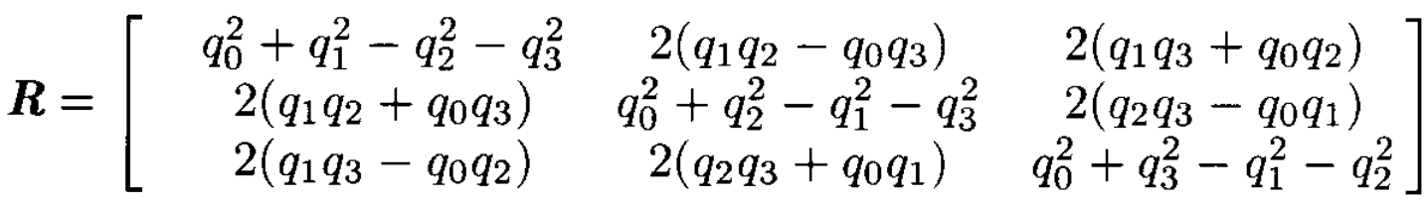
Mathematical Preliminaries
ICP goal : find good translation vector and rotation matrix
Quaternion
Notes:
여기서는 icp알고리즘을 설명할것인데, 이 알고리즘의 목적은 두 집합을 잘 매칭하는 translation vector and rotation matrix를 찾아내는것입니다.
이를 설명하기전알면 좋은점이 하나있다.
Rotation matrix는 3*3 행렬로 연산하는데 이용하기 좋지 않다. 그래서 이행렬을 4개의 q값으로 바꿀수 있다. 이런 q값들로 연산을 하며 알맞은 값을 구한뒤 rotation matrix를 얻어낸다.

Slide 7
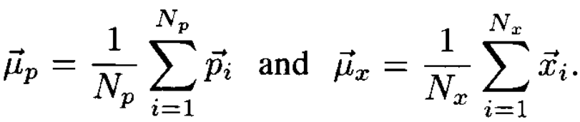
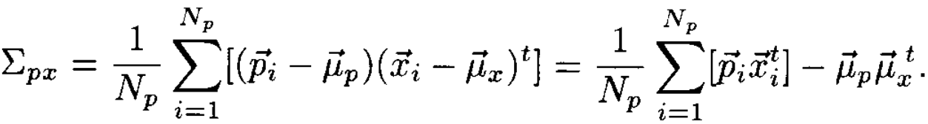

Mathematical Preliminaries
Rotation matrix :${ \vec{q}}_{R}={\left[q_{0},q_{1},q_{2},q_{3}\right]}^{t}$
Translation vector : ${ \vec{q}}_{T}={\left[q_{4},q_{5},q_{6}\right]}^{t}$
$f\left(\vec{q}\right)=\frac{1}{N_{p}}Σ_{i=1}^{N_{p} }∥{\vec{x}}_{i} −R\left({\vec{q}}_{R}\right){\vec{p}}_{i} −{\vec{q}}_{T}∥^{2}$.
Notes:
로태이션 매트릭스를 이렇게, 트렌스레이션 벡터를 이렇게 정의하자
Point cloud인 x와 p원소들이 모두 대응관계가 주어졌다고 하면, f를 최소화하는 q_r 과 q_t를 찾는것이 목적이다.
우선 각 점들의 집합의 평균을 구해준다. 그당름 공분산 행렬을 구해준다. (서로 얼마나 영향 끼치는지, 특징을 유지하며 펼쳐주는 역할하는 행렬)

Slide 8
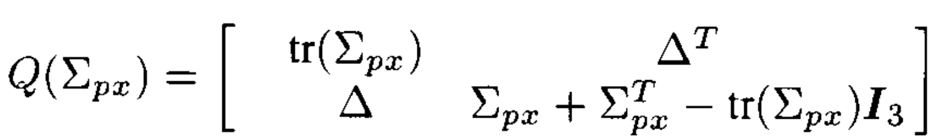
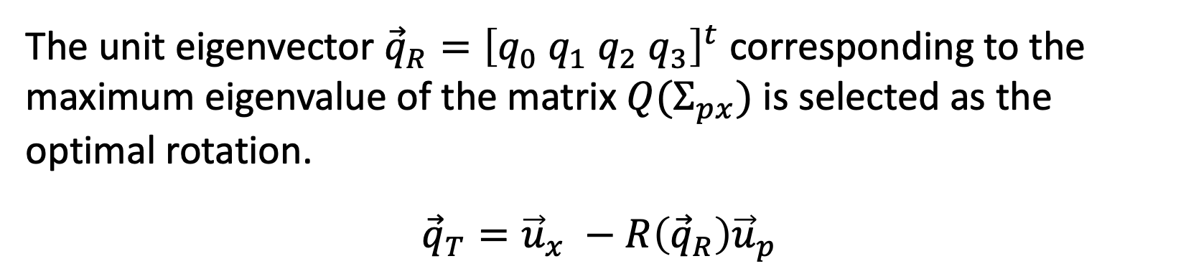
Mathematical Preliminaries
- When $A_{ij}={\left(Σ_{px} −Σ_{px}^{T}\right)}_{ij}$, $∆ ={\left[A_{23} A_{31} A_{12}\right]}^{T}$
The unit eigenvector ${\vec{q}}_{R}={\left[q_{0} q_{1} q_{2} q_{3}\right]}^{t}$ corresponding to the maximum eigenvalue of the matrix $Q(Σ_{px})$ is selected as the optimal rotation.
$${\vec{q}}_{T}={\vec{u}}_{x} −R\left({\vec{q}}_{R}\right){\vec{u}}_{p}$$
Notes:
A_ij 와 델타(세모)을 다음과 같이 정의했을때 아까구한 공분산 행렬을 이용해 Q행렬을 정의할수 있다. 이때 q_r에서 Q행렬의 고윳값이 가장 최대가 되게 만드는 q_0 ~ q_3 값이 최적화된 값들을 가진다. 그리고 이를 이용해서 q_t도 구해낼수 있다.
결론적으로 우리는 registration 을 위한 최적화된 q_t 와 q_r 을 얻게 된다.

Slide 9
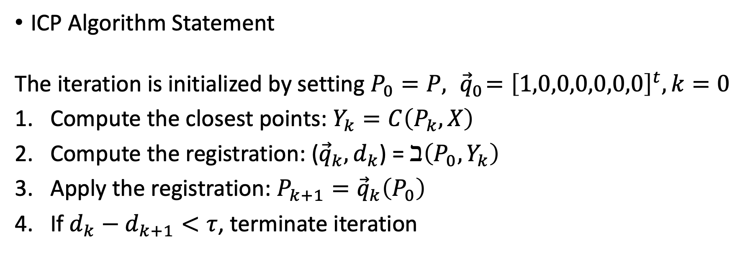
Mathematical Preliminaries
ICP Algorithm Statement
The iteration is initialized by setting $P_{0}=P, { \vec{q}}_{0}={\left[1,0,0,0,0,0,0\right]}^{t}, k=0$
Compute the closest points: $Y_{k}=C\left(P_{k},X\right)$
Compute the registration: (${\vec{q}}_{k},d_{k}$) = $ℶ\left(P_{0},Y_{k}\right)$
Apply the registration: $P_{k+1}={\vec{q}}_{k}\left(P_{0}\right)$
If $d_{k}−d_{k+1}<τ$, terminate iteration
$$d_{k}=\frac{1}{N_{p}}Σ_{i=1}^{N_{p}}∥{\vec{y}}_{ik} −R\left({\vec{q}}_{kR}\right){\vec{p}}_{i0}−{\vec{q}}_{kT}∥^{2}$$
Notes:
처음 초기화는 q = 1000 000으로 되어있는데, 이는 rotation matrix의 q값과 translation vector의 요소값 3개이다.
그이후 iteration을 반복한다.
1. 처음으로 P set과 X set에서 가장 가까운 점을 계산한다.
2. 이후 구한 point set Y를 이용하여 least squares registration을 구한다.
3. 등록한다
4. 이터레이션간 에러를 mse계산해서 그 차이가 tolerance 보다 작으면 iteration을 멈춘다.

Slide 10
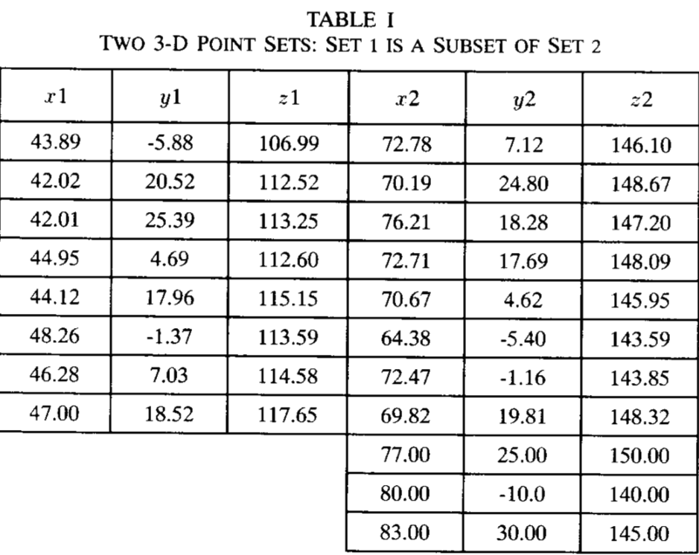
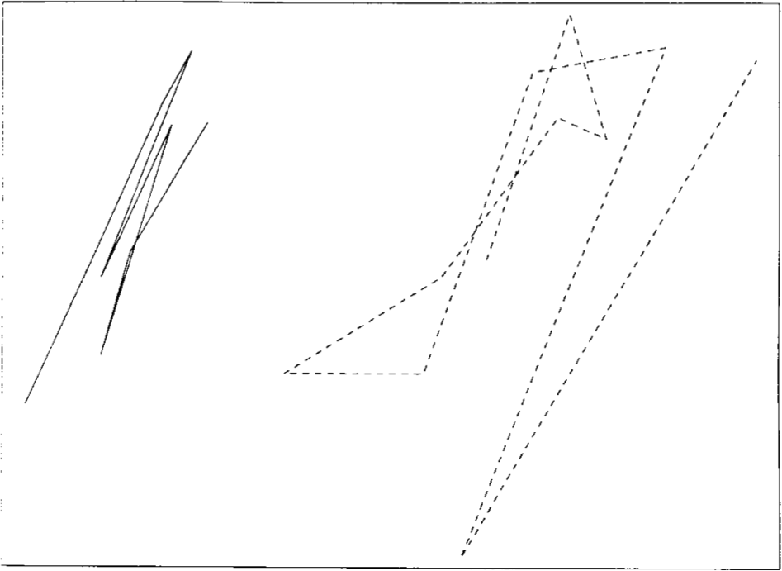
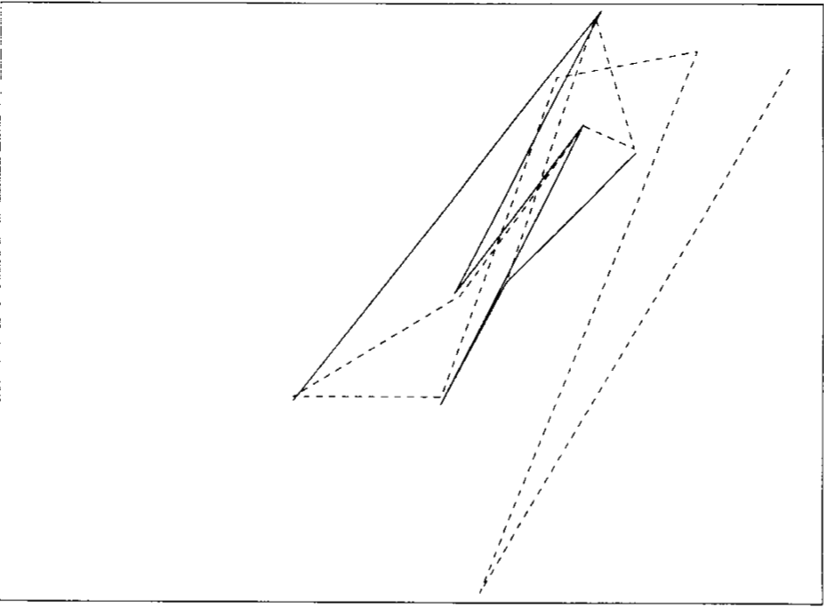
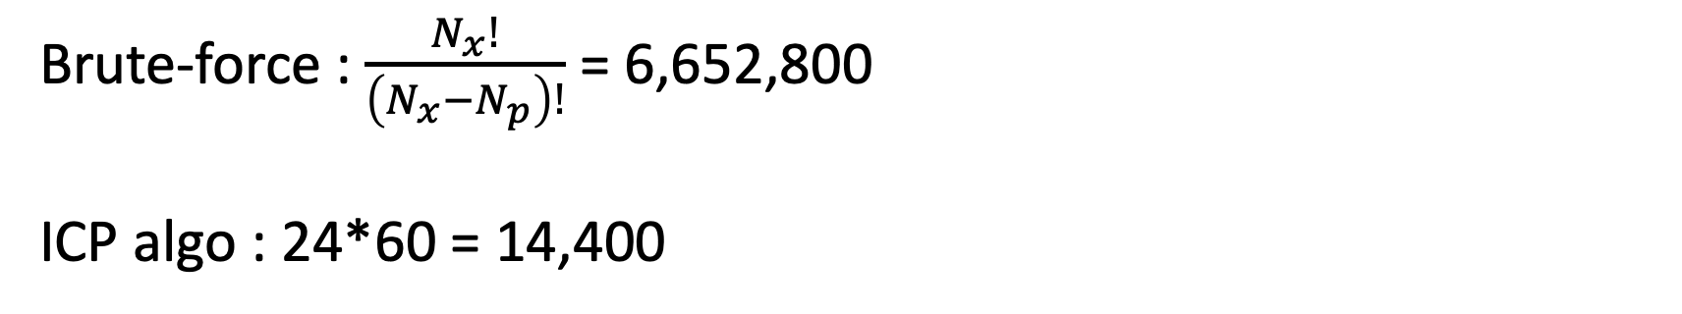
Experimental Result(point set matching)
Brute-force : $\frac{N_{x}!}{\left(N_{x}−N_{p}\right)!}$ = 6,652,800
ICP algo : 24*60 = 14,400
Notes:
우선 가장 간단한 점들의 집합끼리 매칭한것의 결과를 보여준다.(8,11개 점들의 집합 6번 iteration)
8개의 점 집합과 11개의 점 집합을 가장 가깝게 매칭하는것이다. 이쪽 그럼에서 이 알고리즘을 수행하면 오른쪽 그림처럼 된다. 오른쪽 테이블은 점들의 각각의 좌표이다.
브루투 포스랑 비교하였을때 엄청난 cost 절약된 결과를 보여준다.
브루트 포스경우 11개의 점들과 매칭할 8개의 점들을 선택해야 함으로 6652800,
Icp를 계산 하면 14,400이 된다.
이 cost는 팩토리얼과 리니어한것의 비교이기 때문에, 점의 갯수가 천개 만개가 되면 비교할수 없어진다.

Slide 11
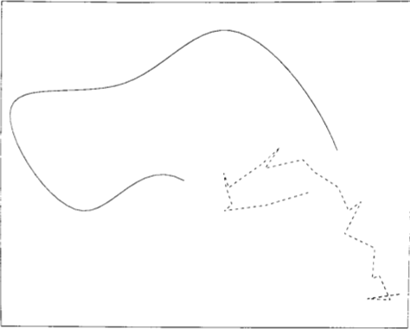
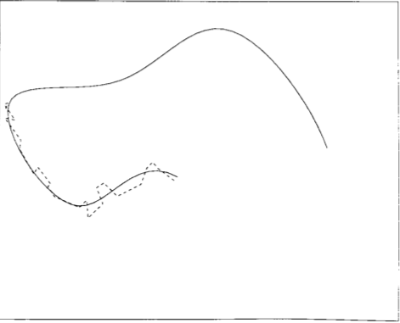
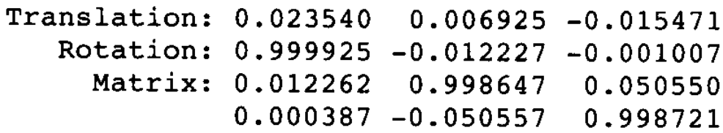
Experimental Result(curve matching)
We should obtain a matrix close to the identity matrix except for the effects of noise.
Notes:
커브같은 경우는 점과 달리translate와 rotate를 해야하기 때문에 상대적으로 조금더 복잡함.
Curve를 여러개의 점으로 보고 풀어서 얼마나 translate, rotate를 해야하는지 한느것 같음.
ICP알고리즘을 돌리고 난뒤 translate vector이고, rotation matrix는 결과 처럼 나온다.
보면 오른쪽 선분의 점을 translation 시키고, rotation matrix로 회전을 시키면 오른쪽 그림으로 이동한다. 그래서 오른쪽 선분을 이 벡터와 행렬로 이동시켰을때 가장 두 집합은 가까워 진다.
Rotation matrix는 단위행렬과 근사하게 나온다고 한다.

Slide 12
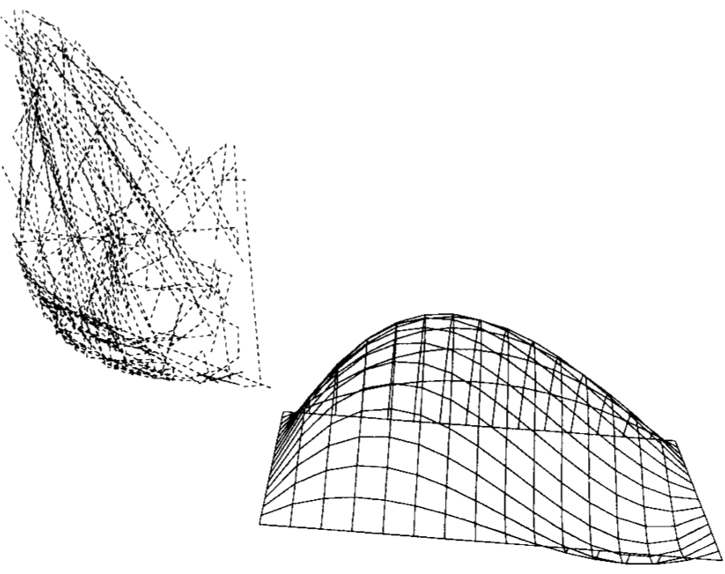
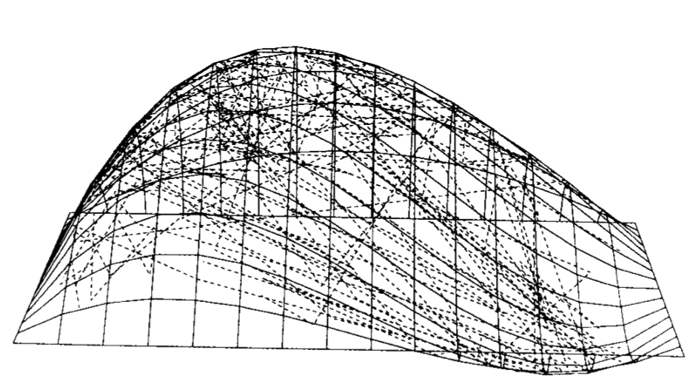
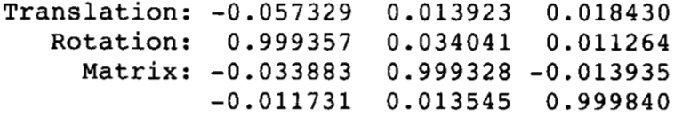
Experimental Result(surface matching)
A set of 250 randomly positioned points was evaluated in the interior of the domain of the surface patch and translated and rotated in a random manner.
Notes:
이번에는 surface이다.
먼저 점들의 집합을 랜덤하게 뽑고, 그 집합들로 translated와 rotated를 반복하며 matching한다.
이도 마찬가지로 ICP알고리즘을 끝내면, translation vector와 단위행렬과 근사한 rotation matrix행렬을 얻을수 있다.

Slide 13
Conclusions(Pros)
Can handle full six degrees of freedom.
The surface patch or curve segment partitioning of parametric or implicit entities is essentially ignored by the matching procedure.
Does not require preprocessing of 3-D point data, any derivative estimation and local feature extraction
Predictable cost based on shape complexity.
Can generalizes to n dimensions by substituting the SVD algorithm
It is relatively insensitive to minor data segmentation errors.
The results of the last iteration of closest point registration can be used directly as inspection results
The accelerated ICP algorithm can achieve newton-type quadratic convergence steps at less cost than a numerical steepest descent step.
Notes:
결론에서는 ICP알고리즘의 장단점을 설명한다
장점으로는 우선 6자유도를 다룬다 (상하,좌우,앞뒤. 앞뒤기울기,좌우기울기,좌우회전)
매칭과정에서 surface patch, segment partitioning, implicit entities등을 무시하고 가능하다.
3차원 점들에 대한 전처리, 측정유도 특징추출등 없이도 가능하다.
모양에 따라 코스트 예측가능하다.
Svd 알고리즘 대체하여 n차원으로 일반화 가능하다
데이터 분할 오류에대해 상대적으로 덜 민감하다
Iteration에서 마지막 결과를 inspection result로 바로 활용가능
Accelerated icp algo는 numerical descent step보다 더 적은 cost로 뉴턴2차 수렴 step을 달성할수 있다.

Slide 14
Conclusions(Cons)
It is susceptible to gross statistical outliers.
The cost of local matching can get quite large for small allowable occlusion percentages.
As an extension of the outlier rejection issue, the stated algorithm does not solve the segmentation problem.
In the limit of very complicated sea urchins or perfectly spherical planets with a single 1 um bump or in the limit of very localized matching on any object, the ICP algorithm degenerates to brute-force 3-D template matching.
Notes:
단점
통계적 특이값에 취약하다.
occlusion percentages의 허용범위가 작다면, 코스트가 꾀나 커질수 있다.
특이치 거부 문제로, segmentation 문제를 해결하지 않는다.
매우 복잡한 물체의 경우 부루트 포스 방법을 사용하는 알고리즘으로 변질된다.

Slide 15
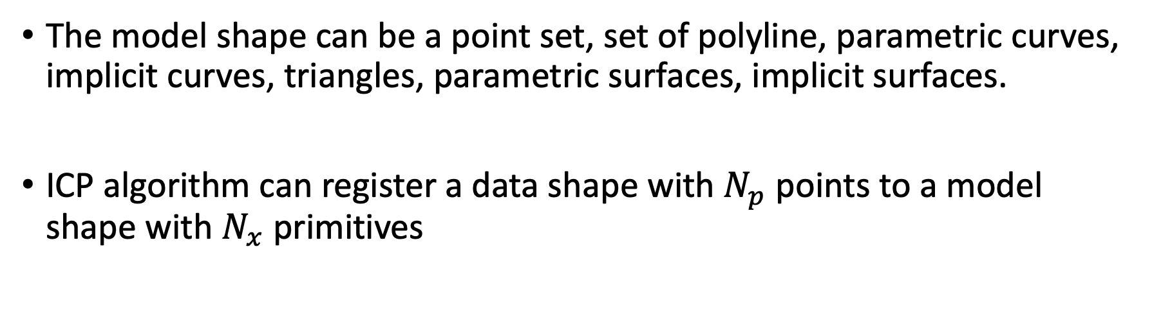
Conclusions
The model shape can be a point set, set of polyline, parametric curves, implicit curves, triangles, parametric surfaces, implicit surfaces.
ICP algorithm can register a data shape with $N_{p}$ points to a model shape with $N_{x}$ primitives
Notes:
모델은 점, 선형선, 곡선 등등 모든것이 될수있고 icp알고리즘은 N_p 점들의 모양을 Nx 원시 모델에 등록할수 있습니다.

Slide 16
Thank you!
Notes:
2개의 집합을 하는데, 실시간은 n개이니까 이걸 한번에 하나 아니면 중첩하나?
N개라면 n(n-1)/2 번연산을 하나?
시간복잡도가 왜 O(n_x)이고 예측 값은 log(N_x) 인가? 5page
Implicit Entity 는 정확히 어떤것인가? 똑같이 이미지를 보고 정보를 받는것이 아닌가?

